Slide 1

Mongoose代码生成器介绍
培训人： 张开
时间 ： 2019-02-25

Slide 2
目 录
Mongoose商店来源
代码生成器流程

Slide 3
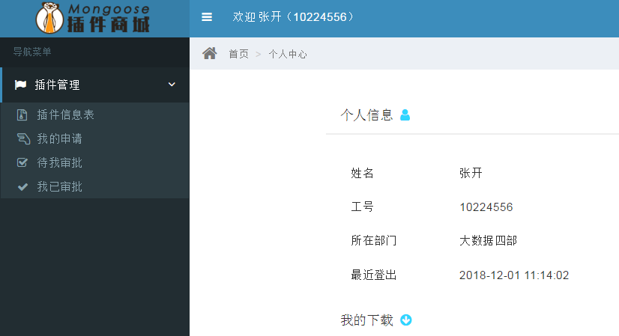
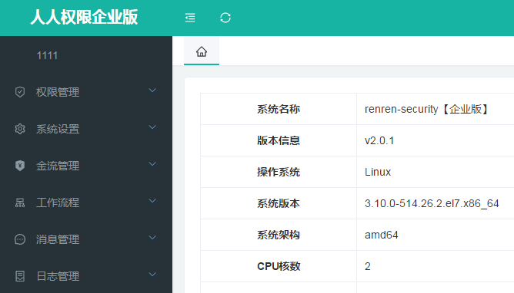
Mongoose商店来源
Mongoose应用商店实质就是后台管理系统。
网上各种后台管理系统，选择了renren-security。该项目优势包括：
1.renren-security采用SpringBoot、MyBatis、Shiro框架，开发的一套权限系统，极低门槛，拿来即用。
2.完善的部门管理及数据权限，通过注解实现数据权限的控制。
3.灵活的权限控制，可控制到页面或按钮，满足绝大部分的权限需求
4.完善的XSS防范及脚本过滤，彻底杜绝XSS攻击
5.支持MySQL、Oracle、SQL Server、PostgreSQL等主流数据库

Slide 4
renren-common为公共模块，其他模块以jar包的形式引入进去，主要提供些工具类，以及renren-admin、renren-api模块公共的entity、mapper、dao、service服务，防止一个功能重复多次编写代码。
renren-admin为后台模块，也是系统的核心，用来开发后台管理系统，可以打包成jar，部署到服务器上运行，或者打包成war，放到Tomcat8.5+容器里运行。
renren-api为接口模块，主要是简化APP开发，如：为微信小程序、IOS、Android提供接口，renren-api主要是实现了用户注册、登录、接口权限认证、获取登录用户等功能，为APP接口的安全调用，提供一套优雅的解决方案，从而简化APP接口开发。
renren-generator为代码生成器模块，只需在MySQL数据库里，创建好表结构，就可以生成新增、修改、删除、查询、导出等操作的代码，包括entity、mapper、dao、service、controller、页面等所有代码，项目开发神器。

Slide 5
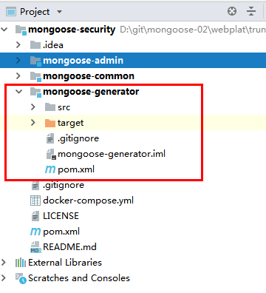
Mongoose商店代码结构
admin：Mongoose应用商店后台管理主要代码位置。
common：公共函数模块。
generator：代码生成器模块。

Slide 6
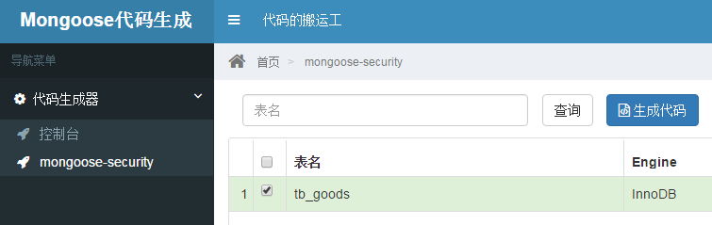
代码生成流程介绍
1. 配置实体类对应的数据库表。
2.配置配置文件。模块的配置文件generator.properties。
3.一键生成代码。

Slide 7
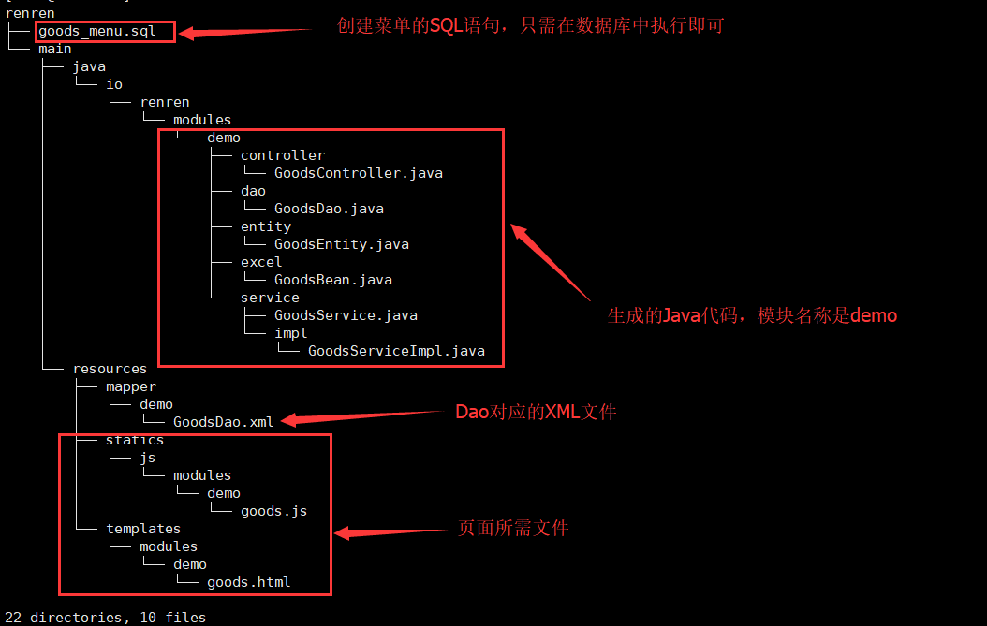
结果展示：

Slide 8
总结：
mybatis：ORM
MyBatis 可以使用简单的 XML 或注解来配置和映射原生信息，将接口和 Java 的 POJOs(Plain Old Java Objects,普通的 Java对象)映射成数据库中的记录。类似Hibernate(Nhibernate)，iBATIS，EclipseLink，JFinal。
Velocity：模板引擎
在MVC开发模式下，View离不开模板引擎，在Java语言中模板引擎使用得最多是JSP、Velocity和FreeMarker

Slide 9
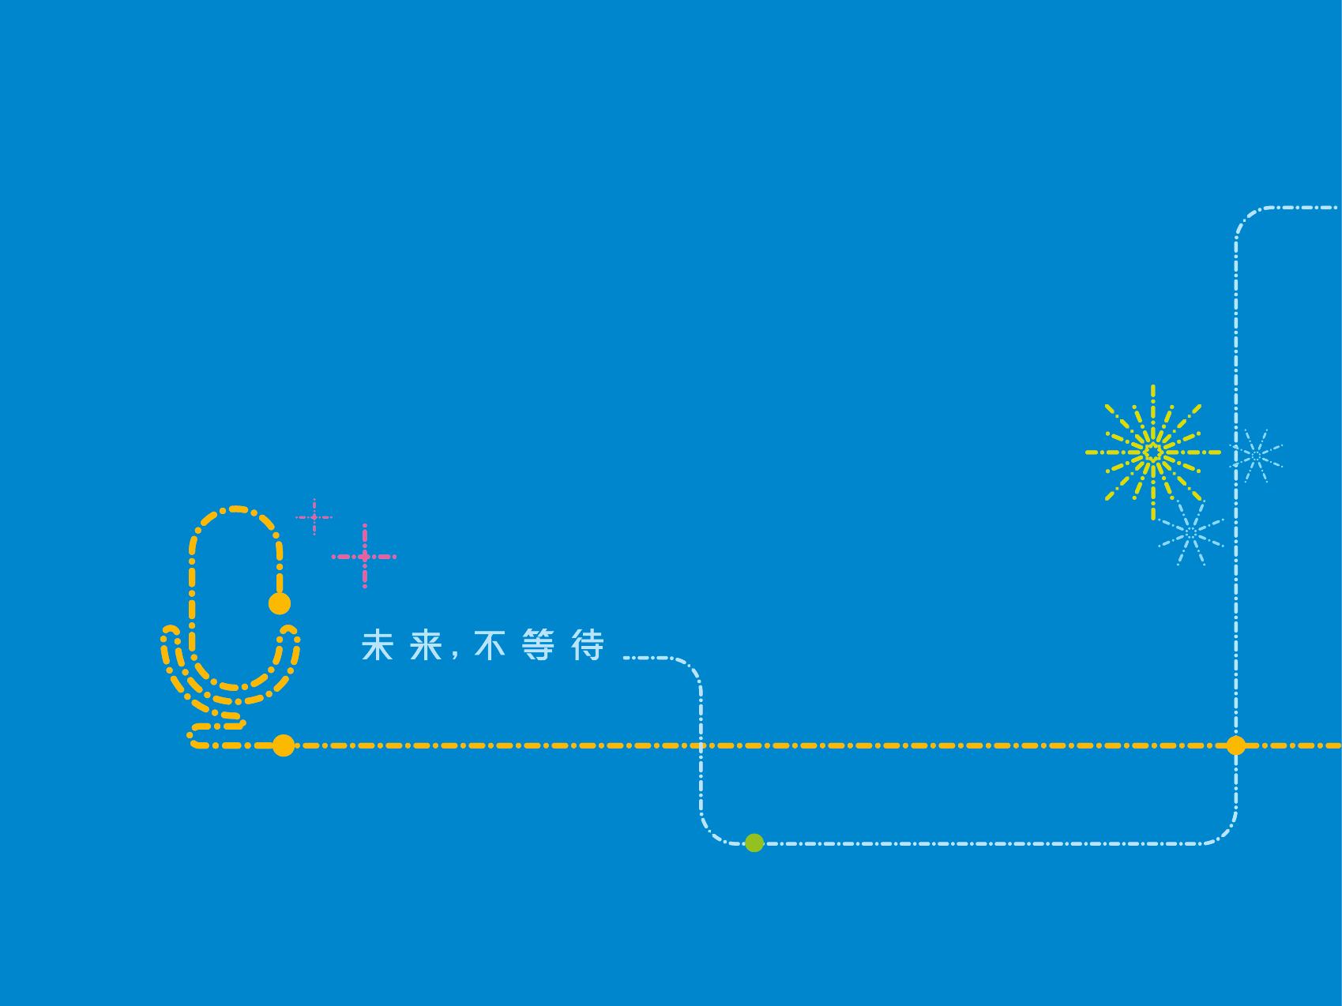
谢谢！

